Slide 1
How “Troll” Are You? Measuring And Detecting Troll Behaviour In Online Social Networks
Fresh business general template
Applicable to enterprise introduction, summary report, sales marketing, chart data
作者：Fatima Ezzeddine，Luca Luceri，Omran Ayoub，Ihab Sbeity，Gianluca Nogora，Emilio Ferrara，Silvia Giordano
汇报人：优品PPT

Slide 2
一
介绍
四
数据集来源
目录
CONTENT
二
定义
五
实验结果
三
方法论
六
结论

Slide 3
一、介绍
社交网络现状
最近的研究
现有困局
因为水军数量的增加，在线社交网络缺乏准确度、机密性和真实性，这故意损害了在线讨论的可信度。
利用语言线索和分析元数据
从观察到的行为中提取特征，比如一个账户每天执行的行为数量。
依赖语义，但其无法区分水军
依赖平台特定信息
目标任务：检测水军（分类）

Slide 4
二、定义
轨迹相关定义
前提假设：
假设一：将推特环境框定为一个马尔可夫决策过程
假设二：水军会不顾他人的反馈作出行为，而普通用户会根据平台上其他用户的认可程度作出行为。
 | 发帖 | 分享 | 评论 | 提及
主动（动作） | 主动原创帖子 | 主动分享现有帖子 | 主动评论现有帖子 | 在帖子中提及用户
被动 （状态） | / | 被别人分享自己的帖子 | 被别人评论自己的帖子 | 被别人在帖子中提及
每做出一个动作，就转换状态。
评论与提及合为互动，加入无状态和无动作。
规定水军为正例，普通用户为负例。

Slide 5
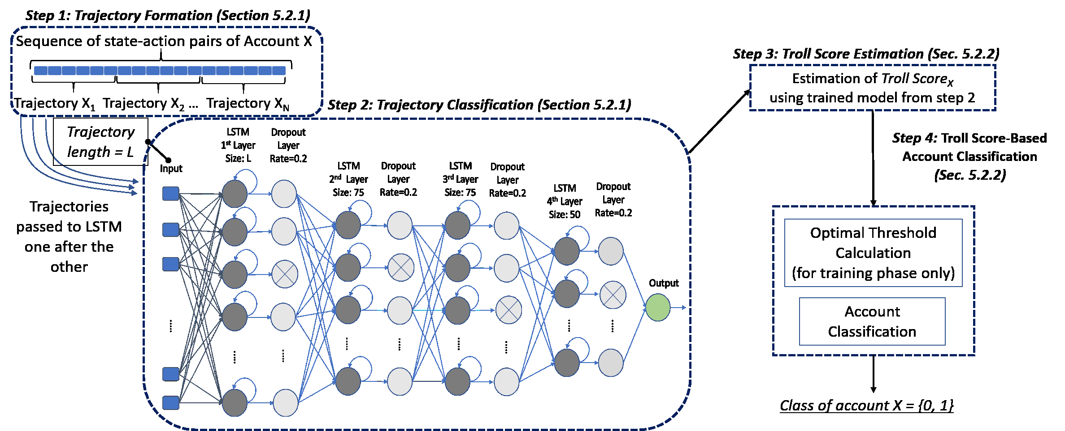
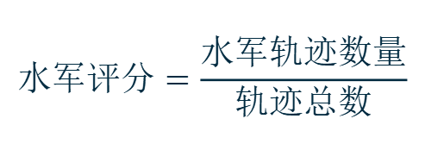
三、方法论
作者对长度L进行了敏感度分析。
轨迹由一个用户的所有状态—动作对转换生成
序列窗口是将历史分出的段且长度为L
$$水军评分=\frac{水军轨迹数量}{轨迹总数}$$
Notes:
从计算的角度来看，考虑L的一个值是很小的，但是L的一个相对较小的值可能不足以让模型区分巨魔序列和用户序列。

Slide 6
四、数据集来源
数据集来源如下：
美国大选数据集在[32,36,48]中提到
在数据集中，作者确定了342个水军账户，这些账户是从美国国会指定的2752个推特账户中选择出来的。
新冠的水军账户数据集来源为[53]
有2188个活跃账户和446个暂停账户供作者的分析考虑。

Slide 7
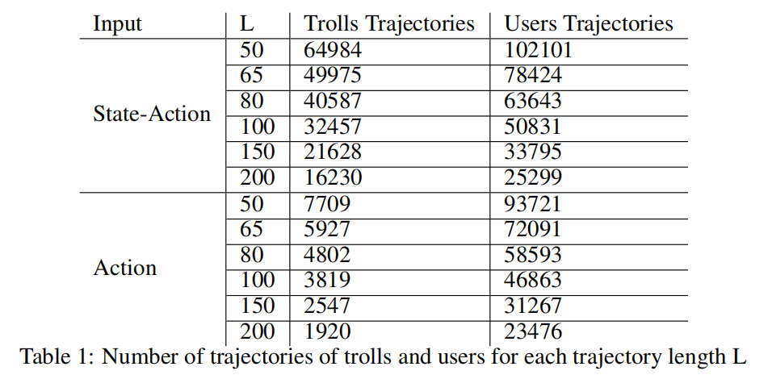
五、结果-6.1
6.1节为该模型简单介绍及在考虑状态—动作对与仅动作、不同机器学习模型的差异。
规定水军为正例，普通用户为负例。
为了解决仅动作情况的正负例不平衡，作者采用欠采样技术。
优势：平衡了正负类样本。
劣势：不能学习其他的负类样本、信息丢失等。
Notes:
两列之和中，State-Action比Action多很多，因为Action只有三种，而State-Action有11种。Action中，Troll和User的关系不平衡，解决方法是欠采样技术。

Slide 8
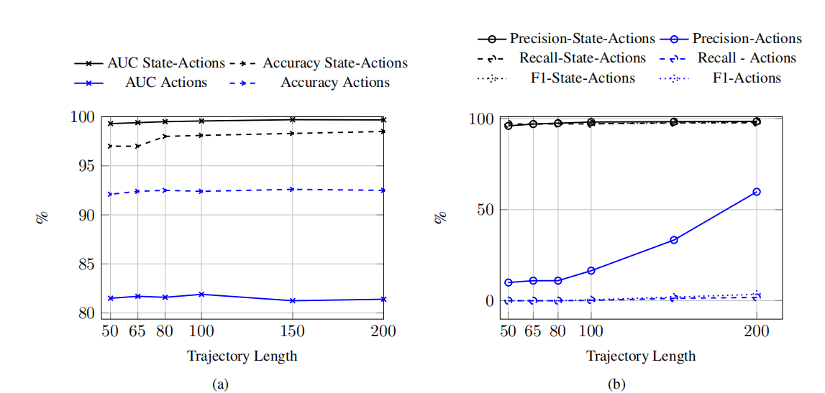
五、结果-6.1
左：AUC和Accuracy分别在状态—动作对和仅动作的情况下随L的变化曲线。
右：Precision、Recall(TPR)和F1指标下模型的表现程度。
作者依此，在后面分析中只考虑状态—动作对。
注：Precision是正确预测为正例与所有预测为正例的数量比值，TPR是正确预测为正例与所有正例的数量比值，F1平衡了这两者，为这二者调和平均数。
Notes:
AUC越大表示模型区分正例和负例的能力越强。Accuracy是分类器分类正确的样本数占整体样本数的比率，是模型分类的准确率。
这里选择AUC作为第二个指标，是为了弥补Accuracy的缺陷。
AUC高是因为：数据集干净、模型注重利用假设二区分喷子和普通用户。（要做这方面的工作可能需要更高级的模型）

Slide 9
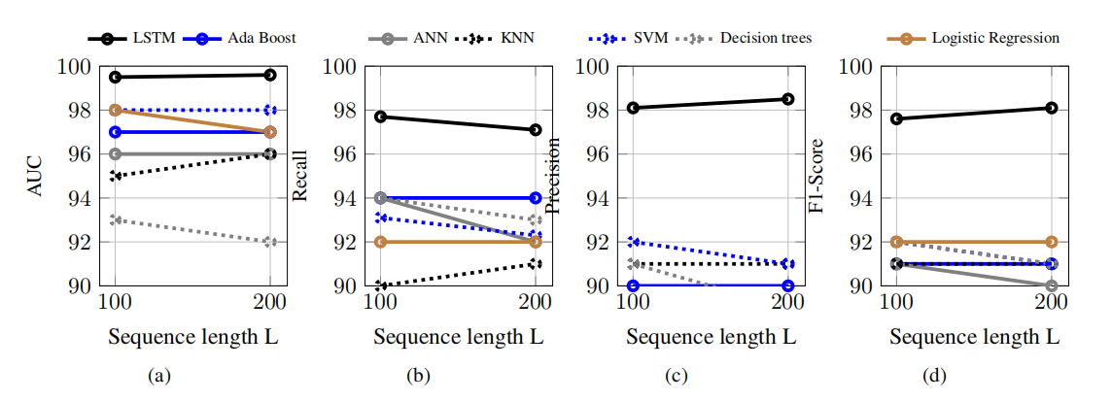
五、结果-6.1

Slide 10
五、结果-6.2
6.2节集中讨论该模型对用户的分类。
确定某账户集的所有账户的水军评分
遍历0到1的所有阈值，计算出对应的AUC
k折交叉验证：训练集出阈值，测试集用其训练模型
用模型评分后，将计算的水军评分与阈值比较，从而分类。
选出AUC最高的阈值作为水军评分阈值

Slide 11
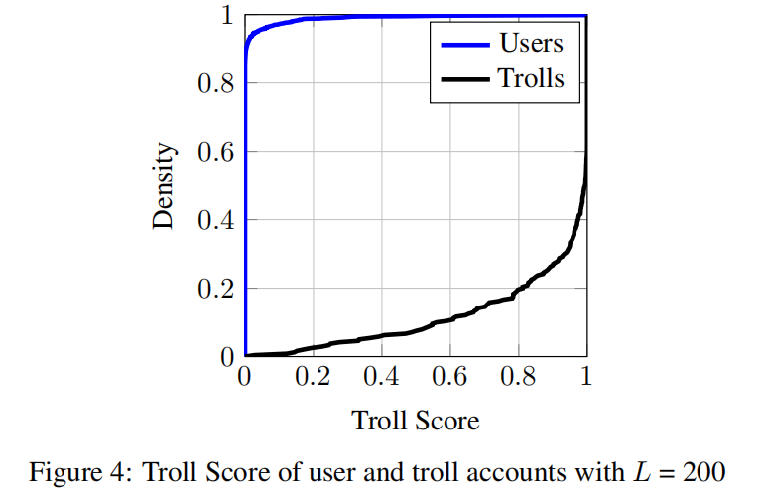
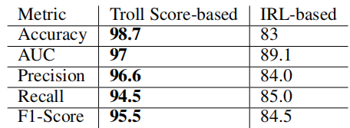
五、结果-6.2
Density表示低于某个水军评分的用户对所有用户的占比。
根据左图，普通用户的水军评分基本没有超过0.2的。
一部分水军的水军评分与正常用户不同，但也有一部分相差不大。

Slide 12
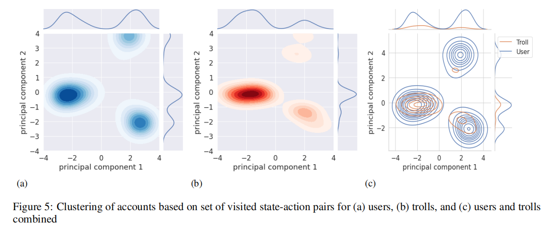
五、结果-6.3
6.3节中，作者评估了不同类别的帐户是否可以基于访问的状态-行动对分组到聚类中，找出了每个类别与水军评分之间的关系。

Slide 13
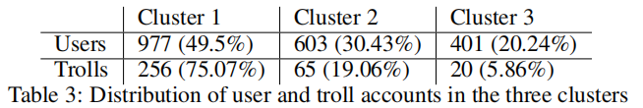
五、结果-6.3
右表中，普通用户对应于下图中蓝色区域，水军对应于下图中橙黄色区域。
左下为集群1，右下为集群2，右上为集群3。
三个集群的含义：
集群1中的账户发布推特或对收到的任何反馈保持沉默。
集群2中的账户收到反馈时会转发，没有反馈时会发推文。
集群3中的账户会发布tweet或与他人互动（回复或提及）。

Slide 14
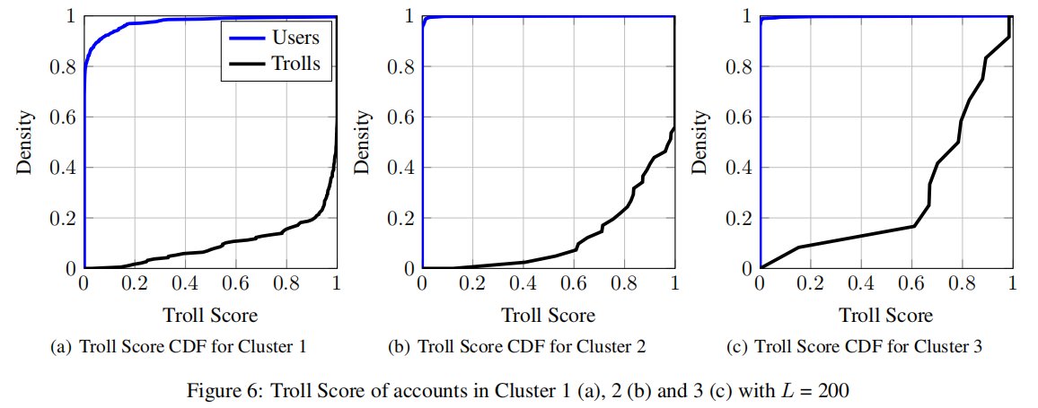
五、结果-6.3
上图的意义：
集群1和2有自己特定的行为模式，并与假定中的水军行为特点密切相关；
集群3的水军不容易被分辨，因为与普通用户太像了。

Slide 15
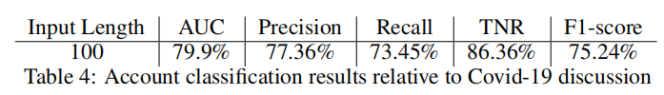
五、结果-6.4
6.4节主要考虑不同讨论环境下水军的检验任务。
作者生成了L为100的轨迹
总共考虑了5864个活跃用户的轨迹和1527个暂停用户的轨迹
作者提出的解决方案建立了一个保守的分类模型，旨在最小化错误分类的普通用户的数量。

Slide 16
六、结论
绝大部分水军有很高的水军评分，普通用户则相反。
仍然有一些实际上的水军有比较低的水军评分，这些人的行为跟普通用户似乎没区别。
本文方法不依赖于调查的水军样本，不依赖于特定的在线社交网络，准确率较高（AUC最高为99%）
集群3的水军与普通用户没有太大区别，所以不好区分，但在其他两个集群中表现良好。
本文测试了在选举讨论和新冠讨论中的表现，有待进一步优化。

Slide 17
感谢观看！

